Slide 1
ỦY BAN NHÂN DÂN QUẬN LONG BIÊN TRƯỜNG MẦM NON NẮNG MAI
GIÁO ÁN LĨNH VỰC PHÁT TRIỂN NHẬN THỨC
HOẠT ĐỘNG: KHÁM PHÁ MTXQ
Một số phương tiện giao thông đường bộ
Lứa tuổi: 4-5 tuổi
Giáo viên :Lê Thị Hương Liên

Slide 2
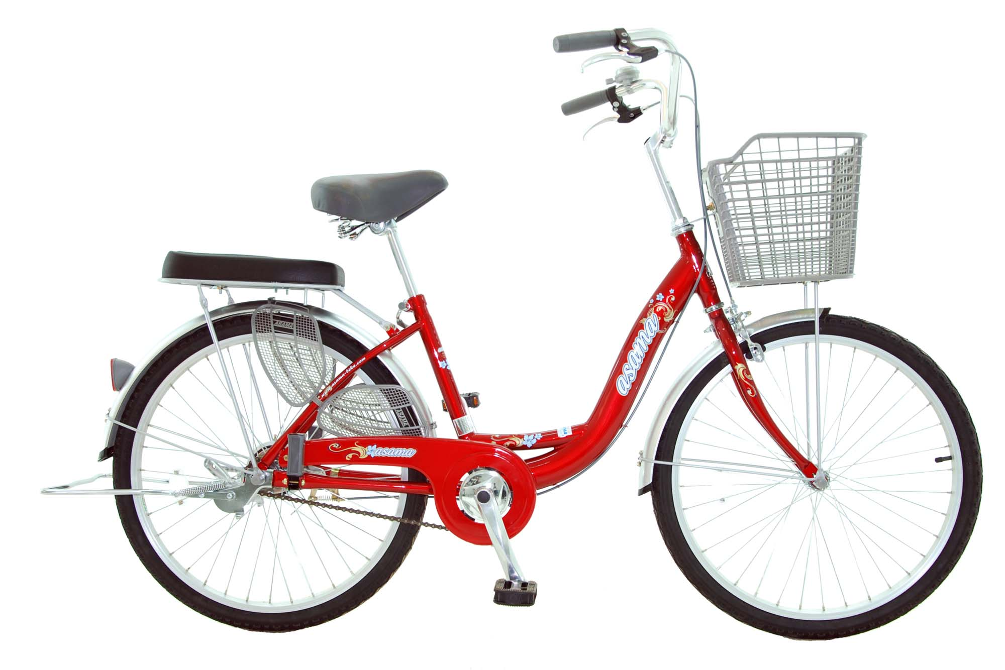
Phương tiện xe 2 bánh
XE ĐẠP

Slide 3
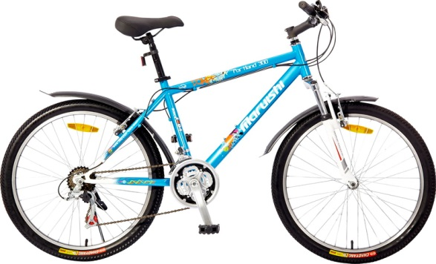
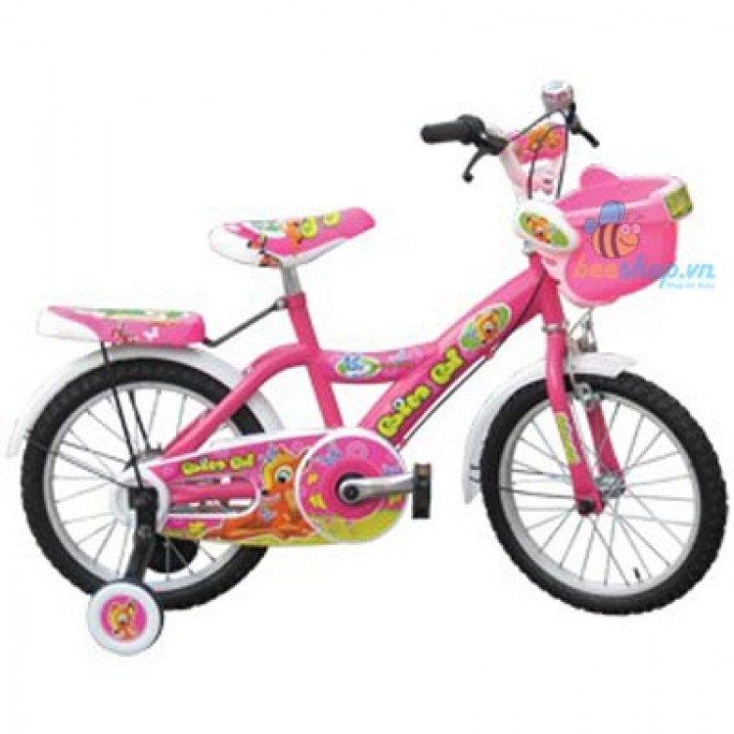
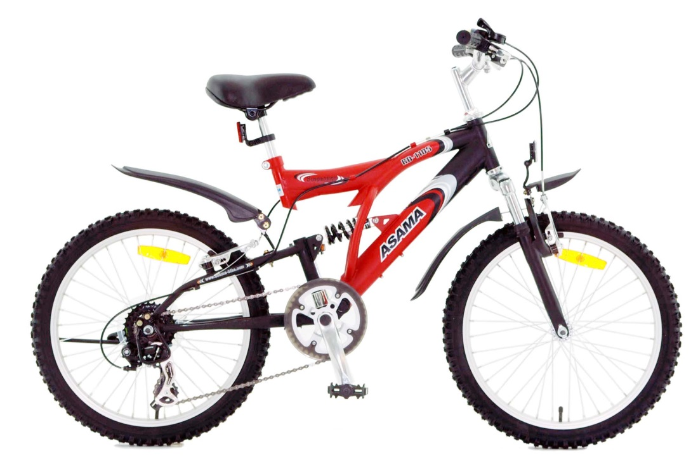
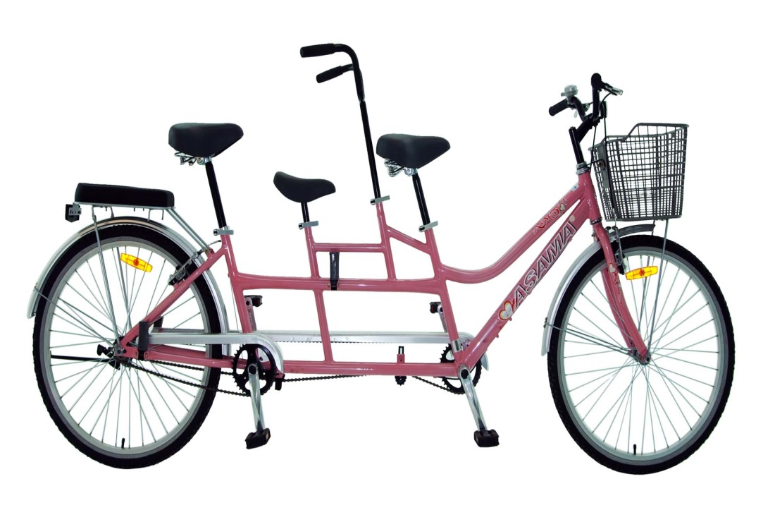
MỘT SỐ LOẠI XE ĐẠP

Slide 4
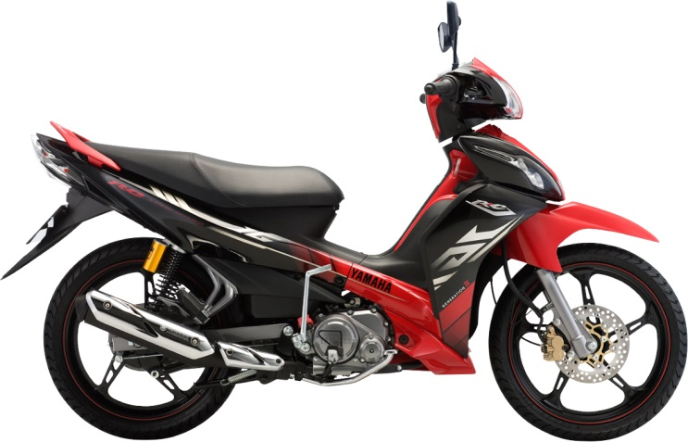
XE MÁY

Slide 5
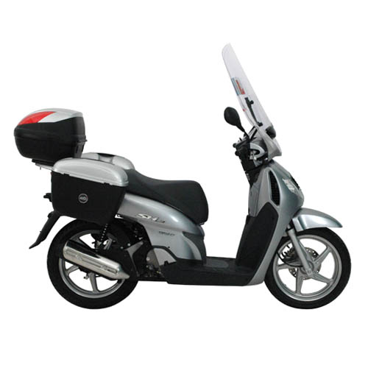
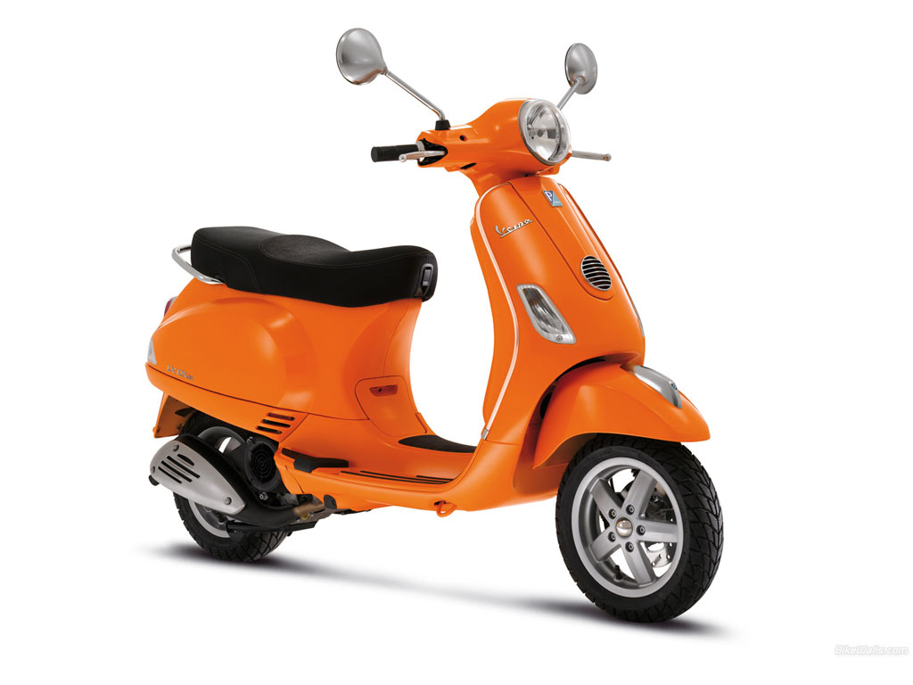

Slide 6
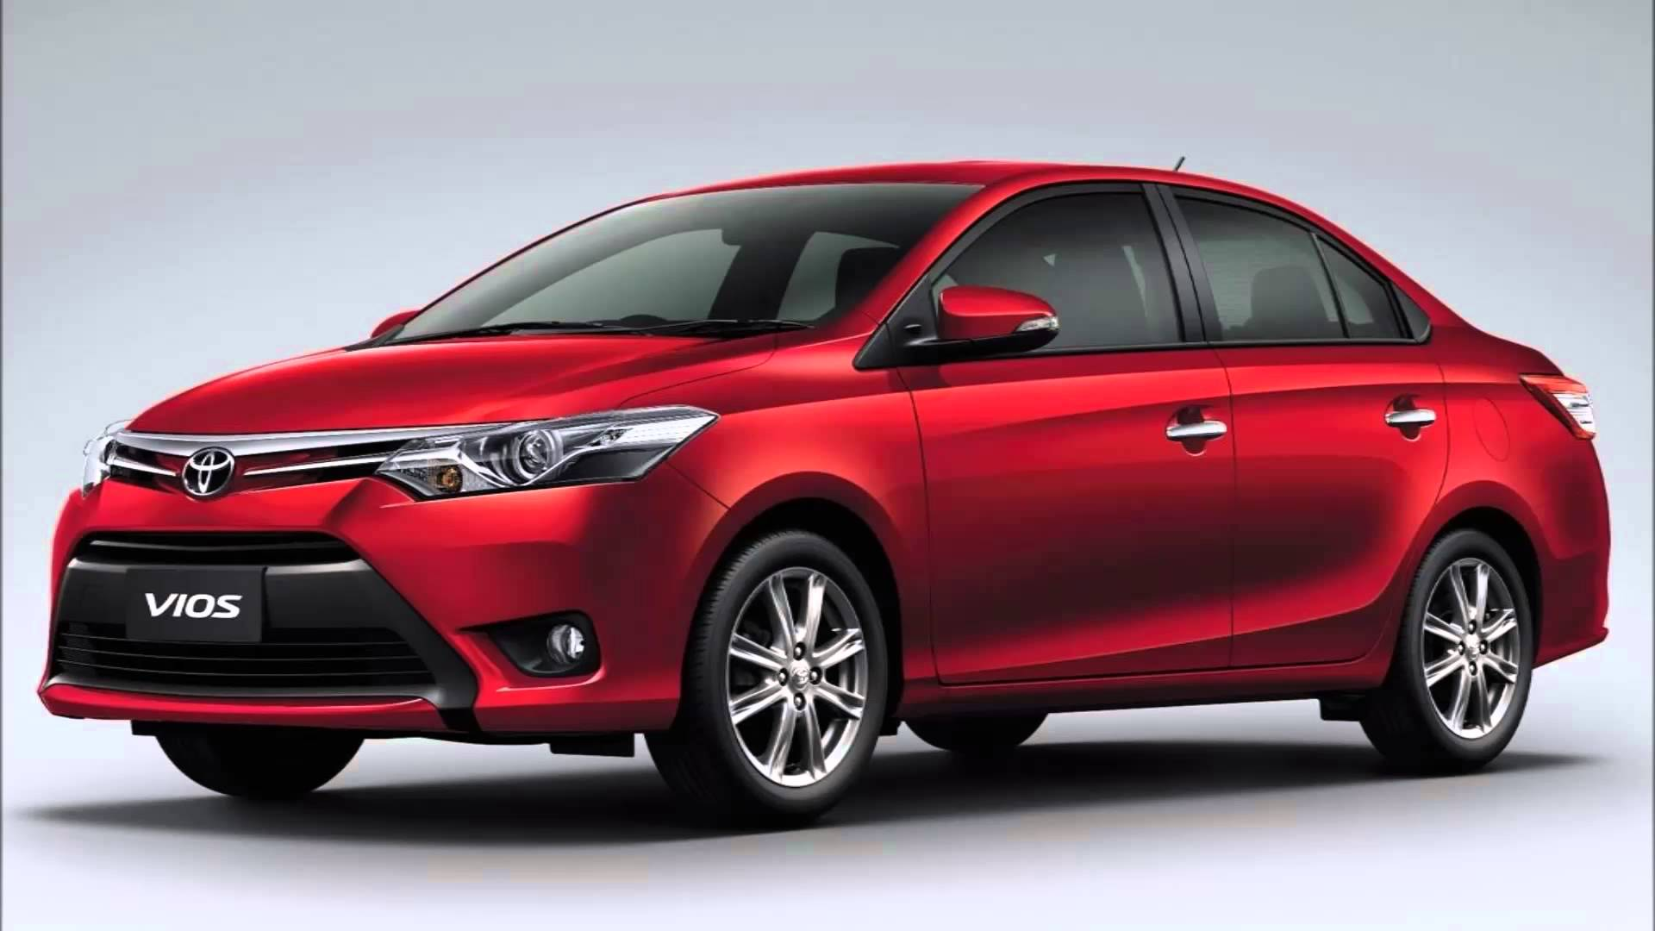
XE ÔTÔ

Slide 7
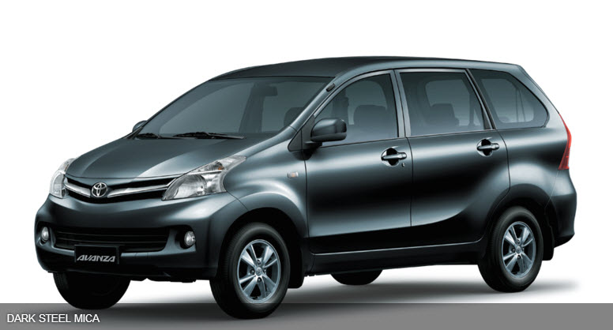
XE ÔTÔ

Slide 8
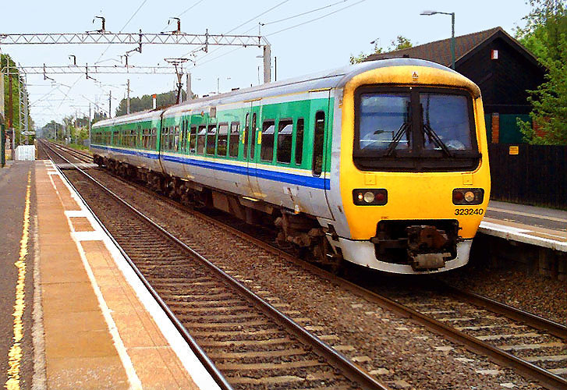

Slide 9
Giống nhau:
Xe đạp và xe ô tô đều là phương tiện giao thông đường bộ, đều dùng chở người và hàng hóa
+ Khác nhau:
Xe ô tô: có 4 bánh, chạy được nhờ vào động cơ, có tiếng còi bim bim.
Xe đạp: có hai bánh, đi được nhờ vào sức người từ đôi bàn chân người, có tiếng còi kinh coong.
Ngoài xe ô tô và đạp, tàu lửa ra bạn nào còn biết các phương tiện nào nữa?

Slide 10
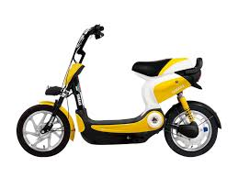
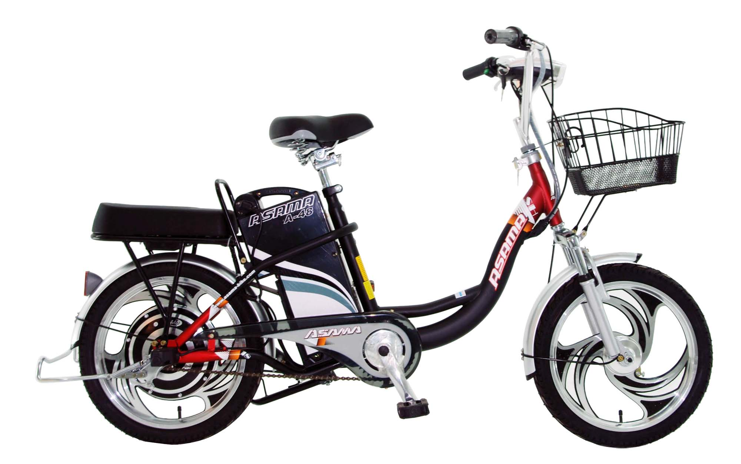
XE ĐẠP ĐIỆN
Ngoài ra còn 1 số xe khác như:

Slide 11
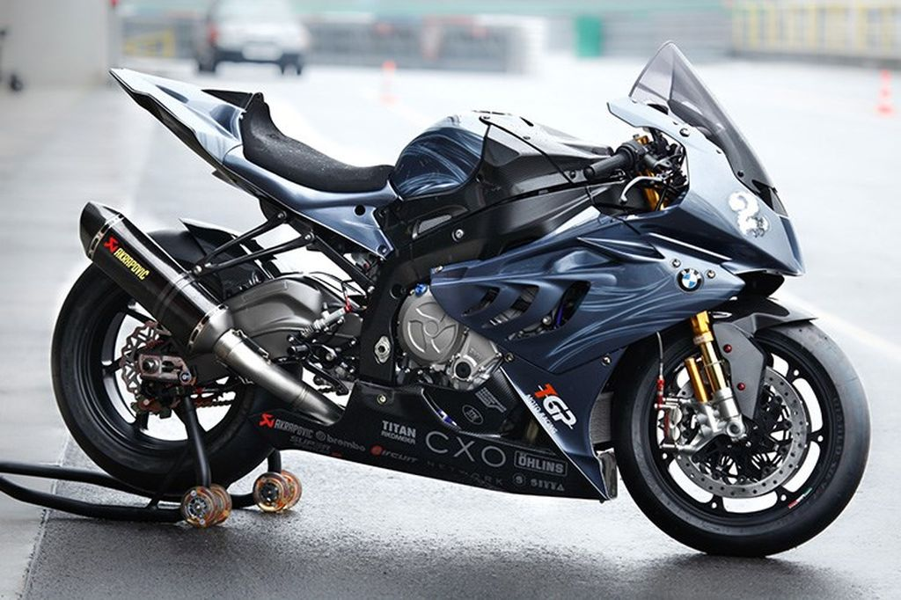
XE MÔTÔ

Slide 12
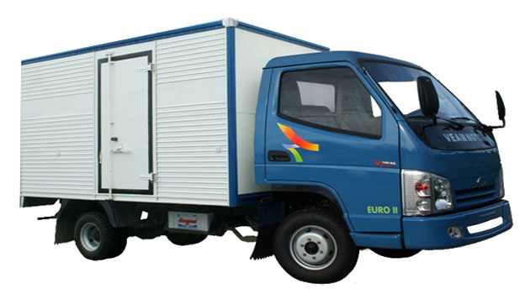
XE TẢI

Slide 13
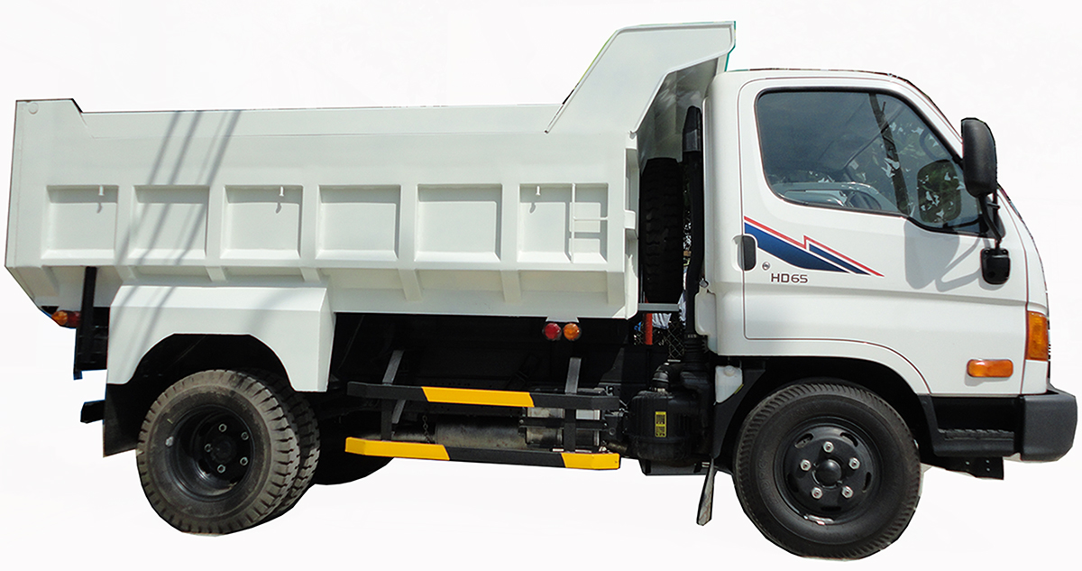
XE TẢI

Slide 14
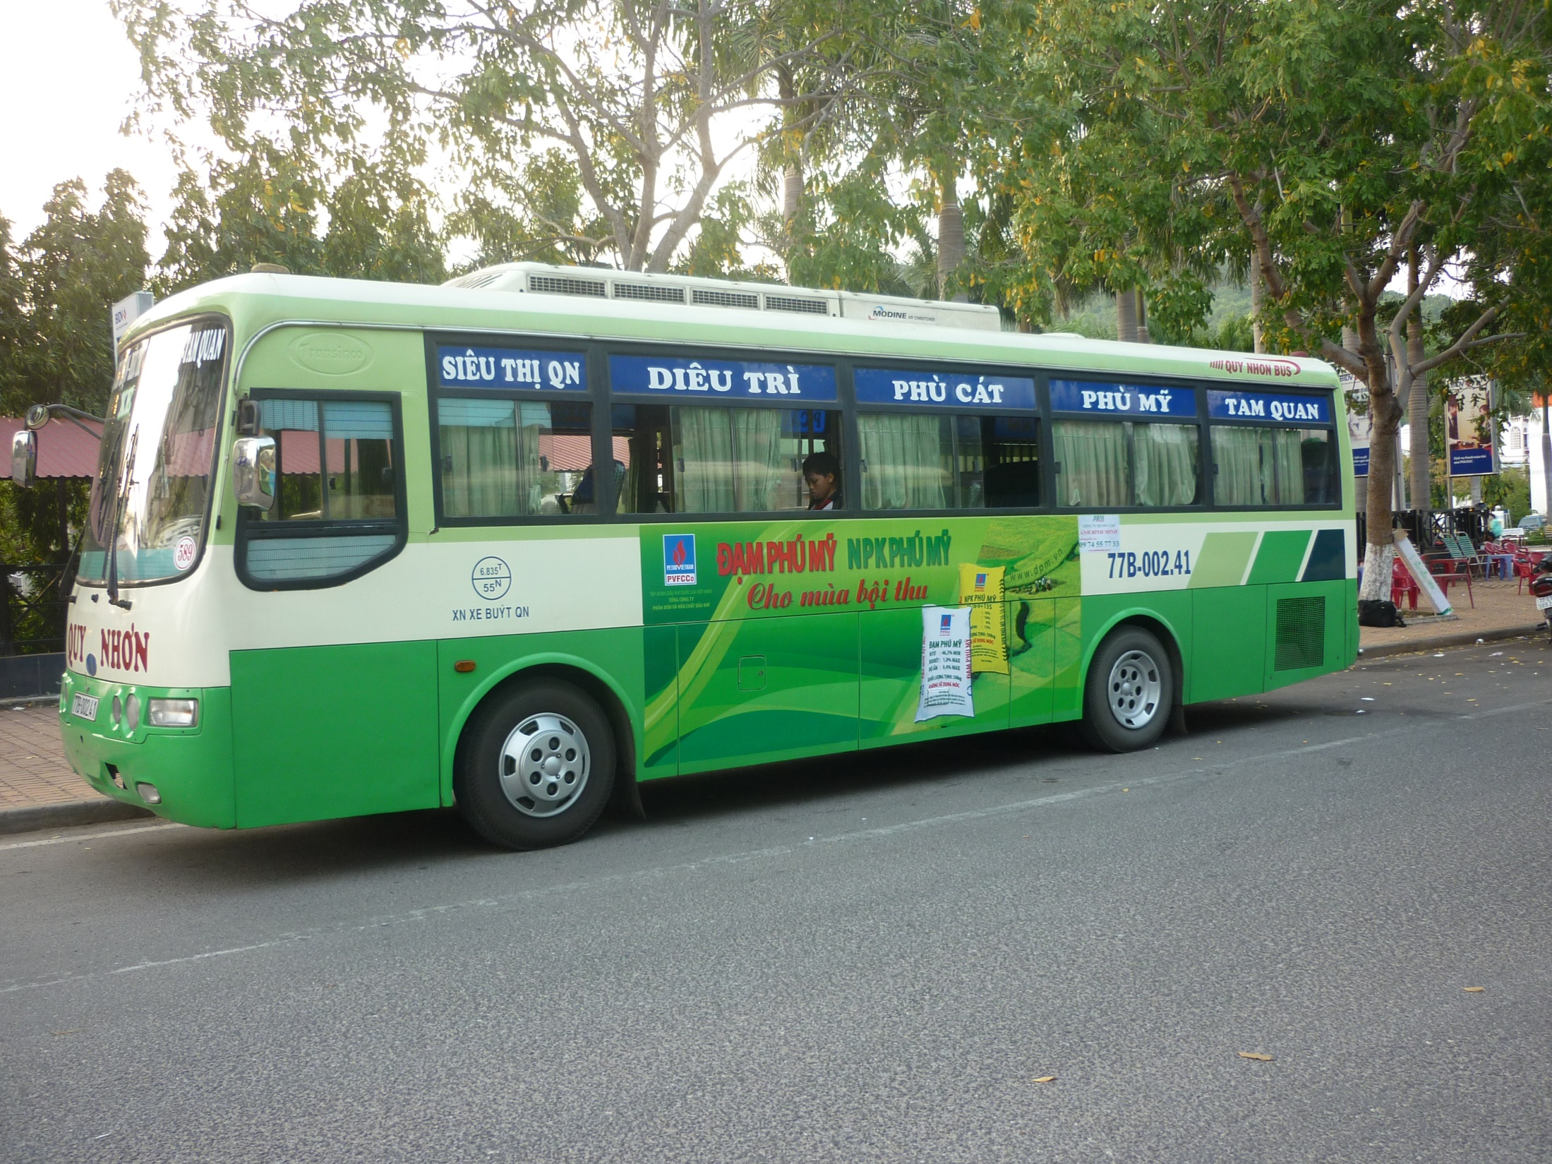
XE BUÝT

Slide 15
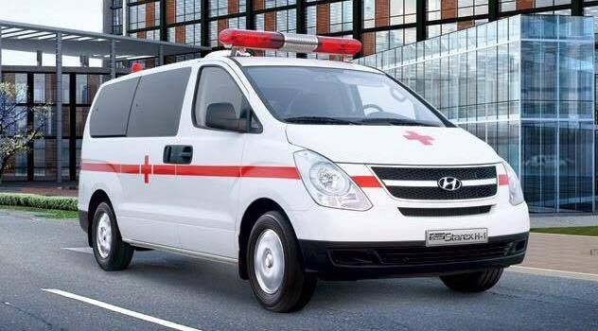
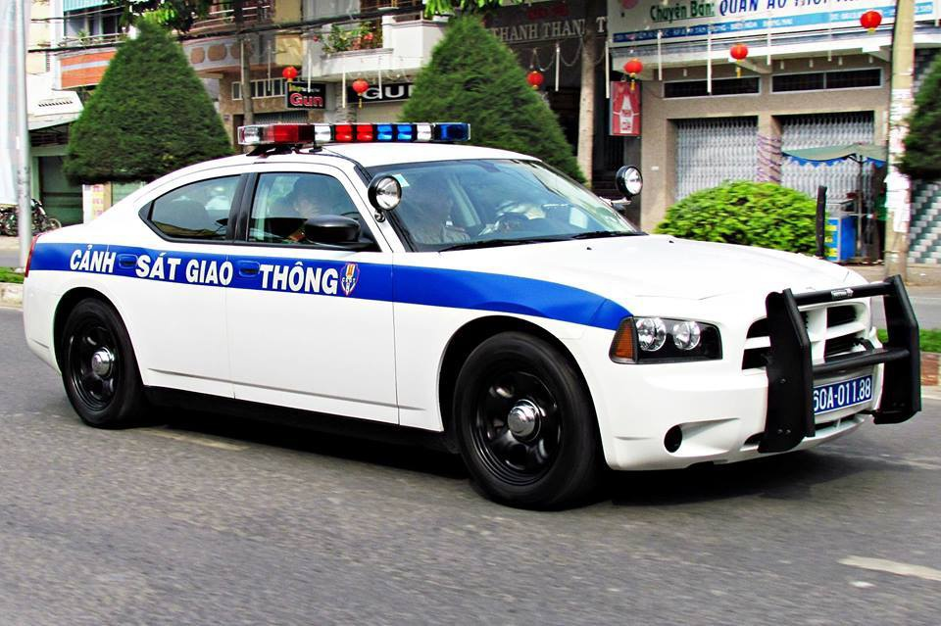
XE CẤP CỨU
XE CẢNH SÁT

